Slide 1

Введение в разработку приложения для записи клиентов в отеле
В этом разделе мы рассмотрим основные аспекты разработки приложения, которое позволит эффективно управлять записями клиентов в отеле. Мы обсудим функциональные возможности, интерфейс и архитектуру приложения, а также важность соблюдения требований безопасности и конфиденциальности данных.
Надежда Савина 224ИСиП

Slide 2
Определение требований и целей приложения
Основные функции
Оптимизация работы
Приложение должно обеспечивать полный цикл регистрации и размещения гостей в отеле, включая бронирование номеров, управление информацией о клиентах и ведение отчетности.
Приложение должно повысить эффективность и скорость обработки данных, сократить время ожидания гостей и улучшить общий уровень обслуживания.
Удобство пользователей
Управление данными
Интерфейс должен быть интуитивно понятным и легким в использовании для персонала отеля, с минимальным количеством шагов для выполнения типовых операций.
Приложение должно обеспечивать надежное и безопасное хранение информации о клиентах, номерном фонде и финансовой деятельности отеля.

Slide 3

Выбор технологий и платформ для разработки
При разработке приложения для записи клиентов в отеле важно выбрать правильные технологии и платформы, которые обеспечат надежность, масштабируемость и простоту использования. Основными решениями могут быть:
Веб-фреймворк: Использование популярного фреймворка, такого как Spring Boot или ASP.NET Core, позволит ускорить разработку и обеспечить качественную архитектуру приложения.
База данных: Выбор подходящей базы данных, например, PostgreSQL или MongoDB, в зависимости от требований к структуре данных и масштабированию.
Клиентская часть: Применение современных технологий для разработки интерфейса, таких как React, Angular или Vue.js, обеспечит высокую производительность и удобство использования приложения.

Slide 4
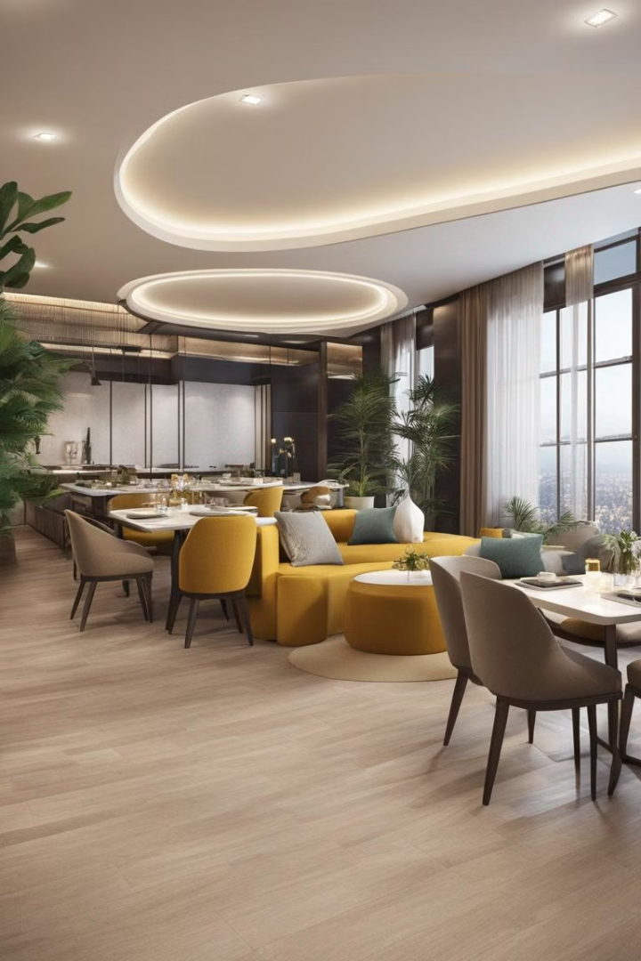
Проектирование пользовательского интерфейса
Разрабатывая интерфейс приложения для записи клиентов в отеле, мы уделим особое внимание его удобству и интуитивности. Интерфейс должен быть эстетичным, с продуманной навигацией и понятными элементами управления.
Ключевые функции, такие как бронирование номеров, управление профилем клиента и доступ к информации об отеле, будут легко находиться и использоваться. Разработка будет осуществляться в соответствии с лучшими практиками UX-дизайна.

Slide 5
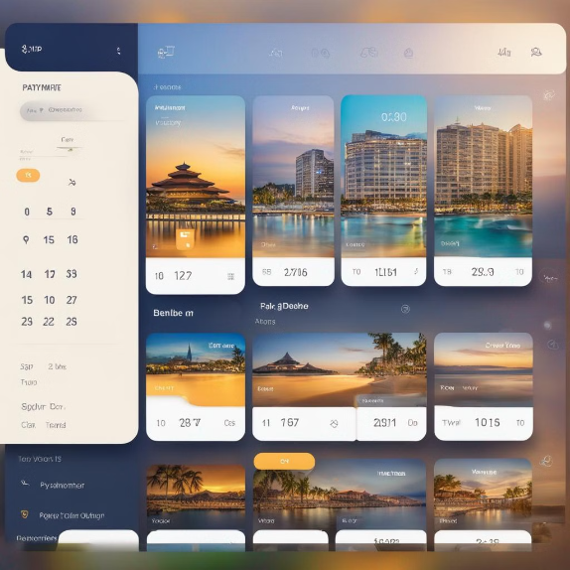
Разработка функционала регистрации и бронирования номеров
Ключевым компонентом приложения станет модуль регистрации и бронирования номеров. Он позволит клиентам с легкостью забронировать желаемый номер, выбрать даты заезда и выезда, а также оплатить бронь прямо в приложении.
Разработчикам предстоит создать понятный и удобный интерфейс для управления бронированиями, с возможностью отслеживать статус бронирования, вносить изменения и отменять заказы при необходимости.

Slide 6
Интеграция с системой управления номерным фондом
Учет номерного фонда
Бронирование
Регистрация заезда
Оформление выезда
Автоматизация процесса бронирования, позволяющая клиентам выбирать доступные номера и оформлять резервации.
Обеспечение тесной интеграции с системой бронирования отеля для синхронизации наличия и статуса номеров в режиме реального времени.
Интеграция с системой регистрации заезда гостей для упрощения процесса приёма и размещения клиентов.
Взаимодействие с системой управления выездом постояльцев для отслеживания освобождения номеров и завершения пребывания гостей.

Slide 7
Реализация модуля управления клиентской базой
Создание профилей клиентов
Управление бронированиями
Автоматизация коммуникаций
Аналитика и отчетность
Модуль будет предоставлять всестороннюю аналитику по клиентам, включая их поведение, предпочтения и ценность для отеля, что поможет в принятии управленческих решений.
В модуле будет реализована функциональность создания подробных профилей клиентов, включая контактные данные, предпочтения, историю бронирований и другую важную информацию.
Модуль позволит сотрудникам отеля эффективно управлять всеми бронированиями клиентов, включая отслеживание статуса, изменение и отмену бронирований.
Интеграция с системами рассылки email и SMS позволит автоматически уведомлять клиентов о статусе бронирования, специальных предложениях и другой важной информации.

Slide 8
Внедрение системы отчетности и аналитики
Разработка отчетов
1
Создание набора стандартных отчетов, отражающих ключевые показатели эффективности работы отеля, такие как загрузка, доходность, удовлетворенность гостей.
2
Интеграция с системой бронирования
Обеспечение связи между системой бронирования и аналитической подсистемой для получения актуальной информации о бронированиях в режиме реального времени.
Визуализация данных
3
Разработка интуитивно понятных дашбордов и графиков для наглядного представления ключевых метрик, отслеживания динамики и выявления тенденций.

Slide 9




Тестирование и отладка приложения
Разработка тестовых сценариев
Автоматизация тестирования
Обнаружение и устранение ошибок
Создание детальных тестовых сценариев для проверки всех функциональных и нефункциональных аспектов приложения.
Внедрение системы автоматизированного тестирования для эффективной и регулярной проверки приложения.
Тщательный анализ и устранение всех выявленных ошибок и недостатков в работе приложения.

Slide 10
Развертывание и техническая поддержка приложения
1
Развертывание
Развернуть приложение на надежном хостинге
2
Интеграция
Интегрировать систему с другими сервисами
Тестирование
3
Провести комплексное тестирование в реальных условиях
Техническая поддержка
4
Организовать бесперебойную техническую поддержку приложения
После успешной разработки и тестирования настало время приступить к развертыванию приложения. Это включает в себя размещение системы на надежном хостинге, интеграцию с другими необходимыми сервисами и проведение финального тестирования в реальных условиях. Также важно организовать эффективную техническую поддержку для обеспечения бесперебойной работы приложения и оперативного реагирования на любые возникающие вопросы или проблемы.

